Slide 1
Tracer LPIS
aktualizace natrasovaných polí a jak se vyhnout problémům

Slide 2
Agenda
Pár pojmů na úvod
Historie importu
Použité nástroje
Jednoduché případy
Složitější případy
Hardcore případy

Slide 3
Pár pojmů na úvod
JOSM
Tracer
LPIS
Polygon
Multipolygon

Slide 4
JOSM
Java editor pro OpenstreetMap
Velmi aktivně vyvíjený
Mnoho možností
Specifické ovládání
Možnost dalšího rozšiřování pomocí pluginů
josm.openstreetmap.de

Slide 5
Tracer(-testing)
Plugin do JOSM, původní autor: Jan Bilak
Původně trasoval bitmapové katastrální mapy (vyžadoval lokální .NET server) – pomalé a nepřesné
Petr Vejsada, poloha.net, RÚIAN – digitální KM, vektory včetně dalších atributů
Postupný přepis pluginu, modularizace
github.com/mkyral/josm-tracer

Slide 6
LPIS
Veřejný registr půdy - LPIS – eAGRI
http://eagri.cz/public/web/mze/farmar/LPIS/
Evidence využití půdy pro potřeby ověřování dotací
Data jsou úřední dílo a vektory jsou přístupné pomocí WMS/WFS služby
Vytvořil jsem modul pro Tracer
Martin Švec pomohl s řešením kolizí a napojování okolních objektů

Slide 7
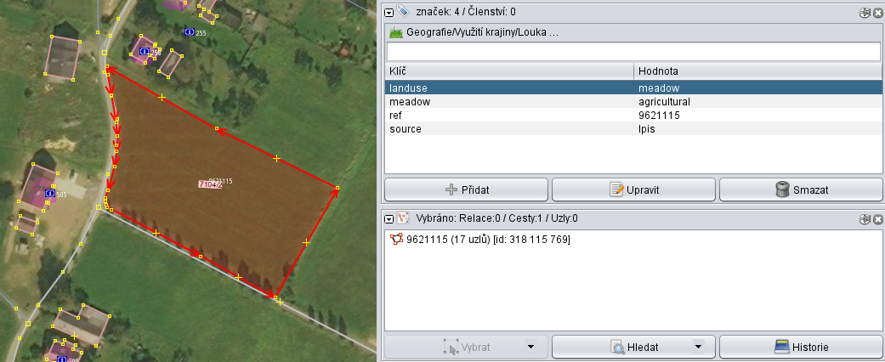
Polygon

Slide 8
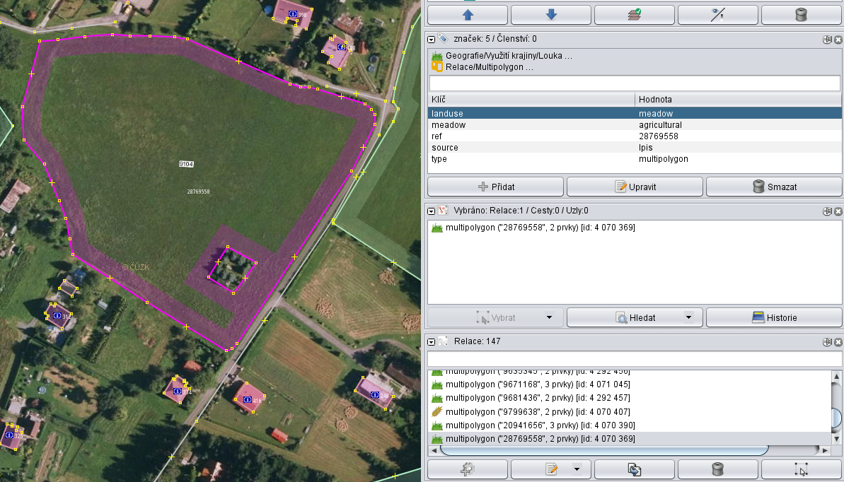
Multipolygon

Slide 9
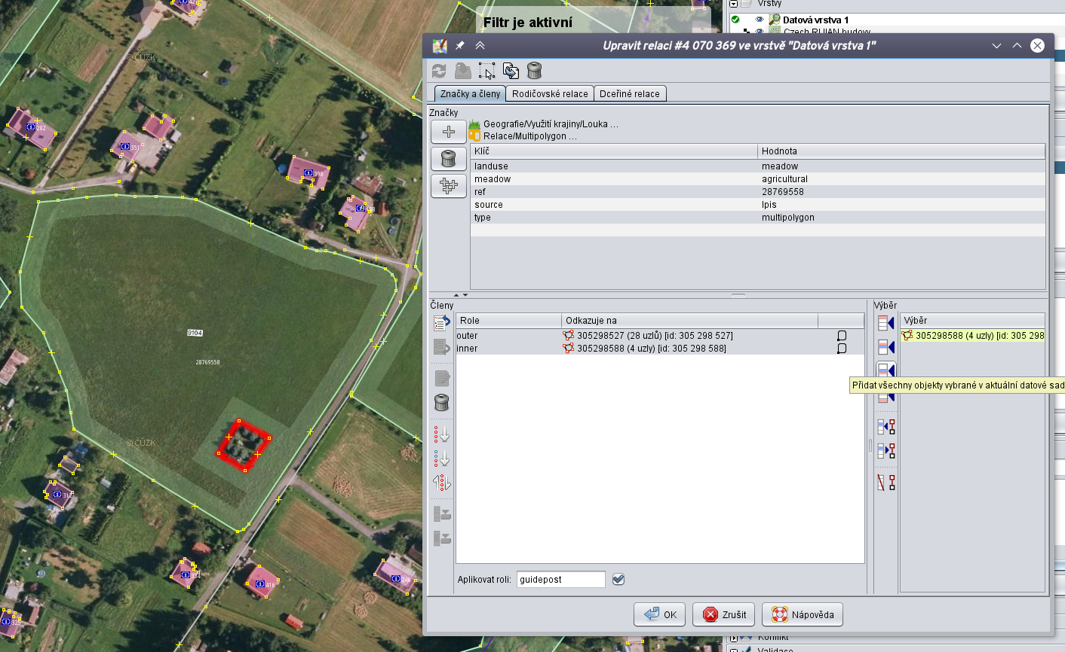
Multipolygon

Slide 10
Historie importu
06/2013 – první (mnou zachycená) diskuze o možném importu
02/2014 – první úvahy o využití Traceru
05/2014 – moje první pokusy s WFS
07/2014 – probíhá diskuze ohledně mapování hodnot LPIS → OSM
07/2014 – první pokusy o hromadný import pomocí skriptů

Slide 11
Historie importu
04.08. 2014 – pouštím alfa verzi LPIS trackeru
08.08. 2014 – Pavel Kwiecien:
  trochu jsem si už s Tracerem zablbnul a už se mi to tady pod horama zazelenalo
09/2014 – Martin Švec se přidává k vývoji
09-12/2014 – Martin přepisuje řešení kolizí s existujícími OSM objekty
06/2015 – Už v podstatě není co importovat ;-)

Slide 12
Aktualizace LPIS
Svět kolem nás a také LPIS data se stále mění
…a to někdy docela dost podstatně
Obrysy se upřesňují dle aktuálních ortofoto
Pole mizí a (někdy) se zase objevují
Pole jsou slučovány a opětovně rozdělovány
LPIS ID se často mění – nelze použít pro aktualizaci

Slide 13
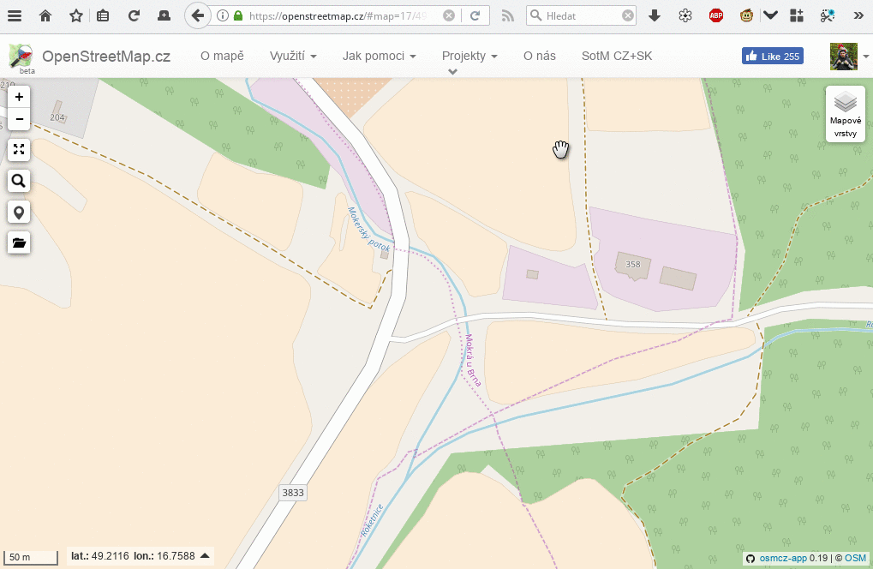
Kontrola aktuálního stavu

Slide 14
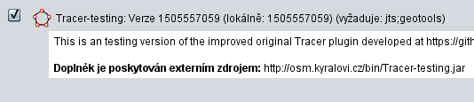


Použité nástroje
Tracer-testing plugin
UtilsPlugin2 (Rozdělit objekt: Alt - X)
ContourMerge

Slide 15
Jednoduché případy
Kde nic tu nic
Drobná změna geometrie
Rozdělení na více dílů
Z polygonu na multipolygon

Slide 16
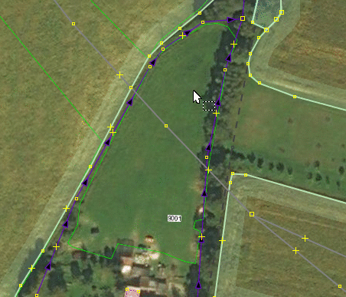
Kde nic tu nic

Slide 17
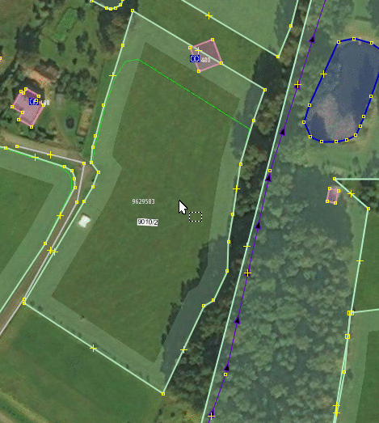
Drobná změna geometrie

Slide 18
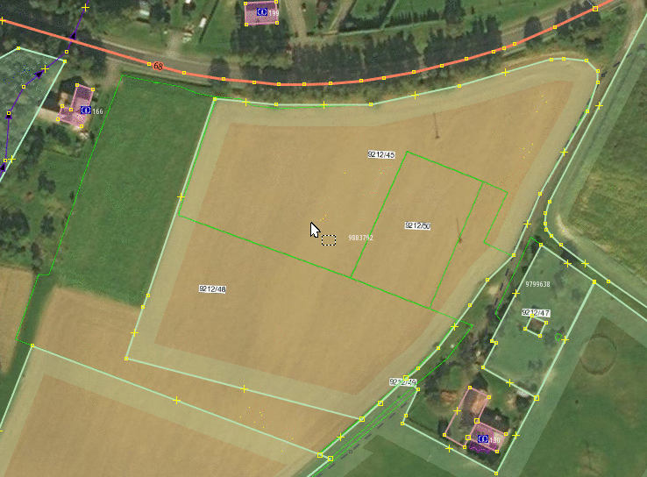
Rozdělení na více dílů

Slide 19
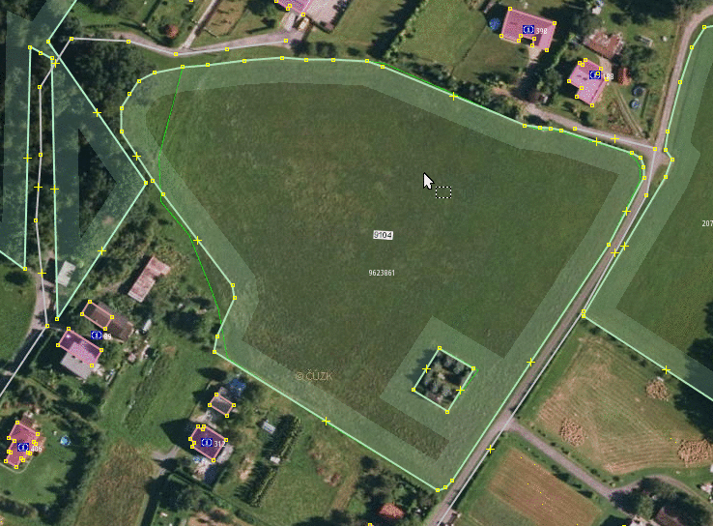
Jednoduchý multipolygon

Slide 20
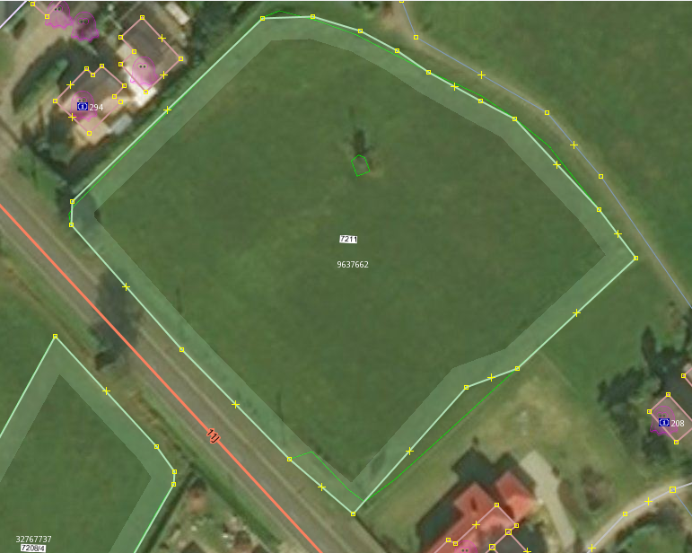
Z polygonu na multipolygon

Slide 21

Z polygonu na multipolygon

Slide 22
Složitější případy
Spojení do jednoho celku
Polygon v multipolygonu

Slide 23
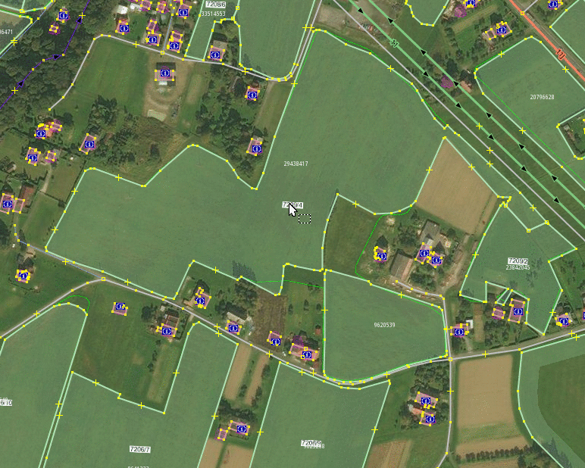
Spojení do jednoho celku

Slide 24
Spojení do jednoho celku
Ve většině případů vznikají drobné “ořezy”
Polygony lze před přetrasováním spojit
Nebo jeden/více polygonů smazat a nechat jen jeden (třeba největší), který se pak přetrasuje

Slide 25
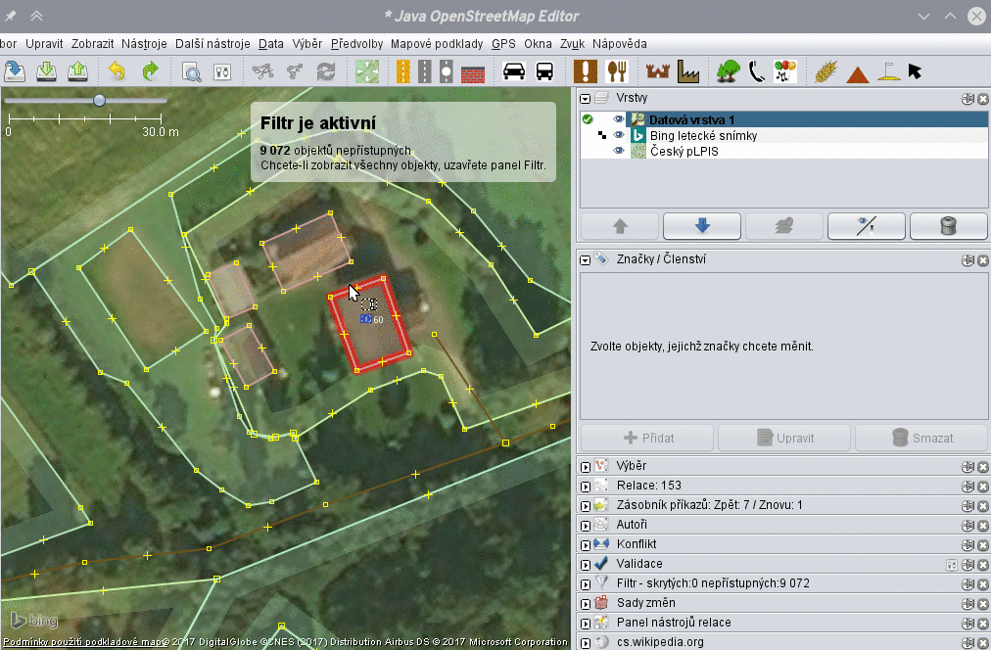
Polygon v multipolygonu

Slide 26
Polygon v multipolygonu
Lze použít vlastnost Traceru Ctrl+T – natrasuje pole a nepokouší se jej připojit k okolním objektům
Tagy natrasovaného objektu si zkopírujeme do schránky a pole zrušíme (undo)
Tagy vložíme na inner polygon

Slide 27
Hardcore případy
Nepodporovaný multipolygon
  Na inner polygonu je nějaký tag
Z multipolygonu na polygon
Rozdělení multipolygonu

Slide 28
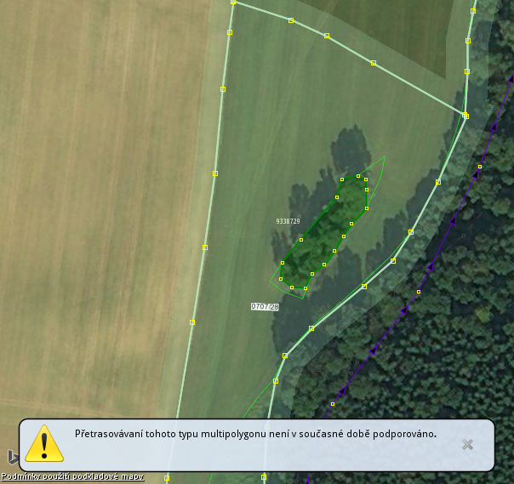
Nepodporovaný multipolygon

Slide 29
Nepodporovaný multipolygon
Vnitřní polygon má nějaké tagy
  Pokud je vnitřní polygon jen jeden – zkopírovat tagy, smazat je, aktualizovat a pak zase tagy nakopírovat zpátky.
  Pokud je jich více, lze například všechny vnitřní polygony z multipolygonu vyjmout, ten přetrasovat a pak jednotivé vnitřní polygony vrátit zpátky - překopírovat tagy a původní smazat nebo polygony zachovat, překopírovat geometrii a zpět včlenit do původního polygonu.

Slide 30
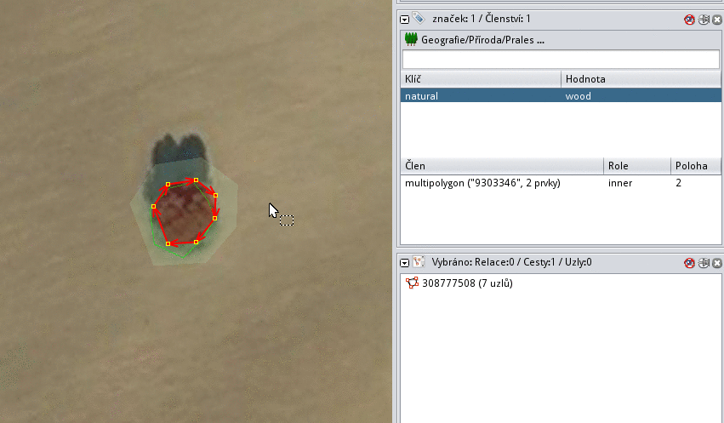
Nepodporovaný multipolygon

Slide 31
Z multipolygonu na polygon
Pokud vnitřní polygony zmizely – smazat a převést multipolygon na polygon – a přetrasovat.
Pokud vnitřní polygony zmizely pouze z LPIS - natrasovat nový polygon (Ctrl+T), překoírovat geometrii a tagy a natrasovaný polygon smazat.

Slide 32
Rozdělení multipolyginu
Úplně stejně jako u normálního polygonu.
  Pracuje se přímo s daným polygonem (outer role)
  Po rozdělení lze nově vzniklý polygon z multipolygonu.

Slide 33
Pár rad na závěr
Vždy kontrolujte, co se natrasovalo.
  Pozor na slučování polí – možnost vzniku odřezků.
  Pokud se mi něco nezdá, dám undo, poslední operaci zopakuji a všímám si, co se změnilo
Je důležité porozumět multipolygonům a umět je ručně editovat
Pokud si s něčím nevím rady, raději se zeptám (@talk-cz)
Žádný učený z nebe nespadl ;-)

Slide 34
Děkuji za pozornost
Marián Kyral
mkyral@email.cz
osm.org/user/Marián Kyral

